Slide 1
КИСЕЛЕВСКОЕ СЕЛЬСКОЕ ПОСЕЛЕНИЕ
~ БЮДЖЕТ ДЛЯ ГРАЖДАН ~
Бюджет Киселевского сельского поселения Красносулинского района
на 2020 год и на плановый период
2021 и 2022 годов
(материалы подготовлены с учетом приказа Минфина России от 22.09.2015 № 145н
«Об утверждении методических рекомендаций по представлению бюджетов субъектов Российской Федерации и местных бюджетов и отчетов об их исполнении в доступной для граждан форме»)

Slide 2
Прогноз социально-экономического развития Киселевского сельского поселения
на 2020-2022 годы
Основные направления бюджетной и налоговой политики Киселевского сельского поселения
на 2020-2022 годы
(Постановление от 02.11.2018 № 103)
Основа формирования бюджета Киселевского сельского поселения Красносулинского района на 2020 год и на плановый период 2021 и 2022 годов
Муниципальные программы Киселевского сельского поселения
(изменения в них)
Областной закон «об областном бюджете на 2020 год и на плановый период 2021 и 2022 годов»

Slide 3
Особенности составления бюджета Киселевского сельского поселения Красносулинского района на 2020 год и на плановый период 2021 и 2022 годов
В составе основных характеристик бюджета не предусматриваются условно-утверждаемые расходы
Параметры планового периода в ведомственной структуре
расходов сформированы в виде абсолютных величин (без увеличения или уменьшения утверждённых параметров трёхлетнего бюджета)
Оптимизирован формат и состав приложений к проекту, утверждающих бюджетные ассигнования. Предусмотрено их формирование не раздельно в отношении показателей очередного финансового года и показателей планового периода, а в качестве единого приложения на три года
Реестр расходных обязательств не представляется на бумажном носителе
(размещается на сайте Администрации Киселевского сельского поселения)

Slide 4
Бюджет на 2020 год и на плановый период 2021 и 2022 годов
Основные приоритеты бюджетной политики
Наращивание темпов экономического роста
Повышение качества жизни населения
пути реализации
обеспечение наполняемости бюджета собственными доходами
эффективное управление расходами
стабильность налоговых и неналоговых условий
инвестирование в человеческий капитал
проведение взвешенной долговой политики

Slide 5
Основные характеристики бюджета Киселевского сельского поселения Красносулинского района на 2020-2022 годы
Тыс. рублей
Показатель | Плановые бюджетные назначения на 2020 год | Плановые бюджетные назначения на 2021 год | Плановые бюджетные назначения на 2022 год
I. Доходы, всего | 34 991,0 | 16 444,2 | 17 234,2
Безвозмездные поступления из областного бюджета | 21 045,1 | 2 003,6 | 2 492,2
II. Расходы, всего | 34 991,0 | 16 444,2 | 17 234,2
III. Дефицит, Профицит | 0,0 | 0,0 | 0,0

Slide 6
Основные параметры бюджета Киселевского сельского поселения Красносулинского района на 2020 год
Доходы бюджета
34 991,0
Расходы бюджета
34 991,0
тыс. рублей
Налог на доходы физических лиц
8 106,6
Единый сельхозналог
710,0
Безвозмездные поступления
21 045,1
Иные доходы
5 129,3
Социальная политика
300,0
Образование
15,0
Жилищно-коммунальное хозяйство
2 893,7
Иные расходы
7 052,4
Культура
24 729,9

Slide 7
СТРУКТУРА НАЛОГОВЫХ И НЕНАЛОГОВЫХ ДОХОДОВ
БЮДЖЕТА Киселевского СЕЛЬСКОГО ПОСЕЛЕНИЯ Красносулинского района В 2019 ГОДУ
тыс. рублей
62,8 %
3,5 %
9,0 %
12,0 %
12,7 %
Налог на доходы физических лиц – 8106,6
Неналоговые доходы – 30,0
Земельный налог – 4991,6
Иные налоговые доходы – 105,2
Единый сельскохозяйственный налог– 710,0

Slide 8
Динамика поступлений налога на доходы физических лиц в бюджет Киселевского СЕЛЬСКОГО ПОСЕЛЕНИЯ Красносулинского района
тыс. рублей

Slide 9
Структура расходов по разделам бюджетной классификации
тыс. рублей
 | 2019 | 2020 | 2021
Общегосударственные вопросы | 5617,7 | 6097,7 | 7046,4
Национальная оборона | 208,2 | 209,2 | 215,6
Национальная безопасность | 40,0 | 65,0 | 65,0
Жилищно-коммунальное хозяйство | 2184,5 | 2250,0 | 2250,0
Образование | 20,0 | 20,0 | 20,0
Культура | 6685,3 | 5158,2 | 4710,8
Социальная политика | 300,0 | 300,0 | 300,0

Slide 10
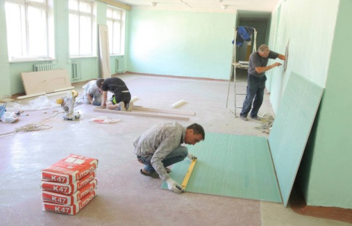
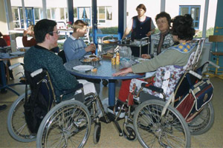
Объемы межбюджетных трансфертов бюджету Киселевского сельского поселения Красносулинского района на 2020-2022 годы
тыс. рублей
Наименование показателей | 2020 год | 2021 год | 2022год
Итого | 21 045,1 | 2 003,6 | 2 492,2
в том числе:
Субвенции | 203,5 | 207,3 | 220,0
Дотации и иные межбюджетные трансферты | 20 841,6 | 1 796,3 | 2 272,2

Slide 11
Объем муниципальных программ в общем объеме расходов, запланированных на реализацию муниципальных программ Киселевского сельского поселения в 2020 году
Развитие транспортной системы 966,8
тыс. рублей
Благоустройство территории и обеспечение качественными жилищно - коммунальными услугами
2 893,7 тыс. рублей
Обеспечение пожарной безопасности и безопасности людей на водных объектах, профилактика терроризма и экстремизма
70,0 тыс. рублей
Развитие культуры, физической культуры и спорта
24 799,9
тыс. рублей
Муниципальная политика
405,0 тыс. рублей
Управление муниципальными финансами
5551,9
тыс. рублей

Slide 12
Структура муниципального долга Киселевского сельского поселения на 2019-2021 годы (тыс. рублей)
Наименование | Сумма долга | Сумма долга | Сумма долга
вида долгового обязательства | на 01.01.2020 | на 01.01.2021 | на 01.01.2022
Муниципальный долг, всего | 0,0 | 0,0 | 0,0
в том числе:
1. Бюджетные кредиты | 0,0 | 0,0 | 0,0

